Slide 1
What’s Up
SafeHouse
Crisis App & Línea de Texto
By: Maribel Pimentel
24/7. Anónimo. Gratis.

Slide 2
What’s Up
SafeHouse
Es una aplicación de texto gratis que está disponible las 24 horas para los jóvenes que necesitan soporte emocional.
Los jóvenes pueden mandar un mensaje de texto anónimo sobre ellos mismos y si están preocupados por alguien más como un amigo o un ser amado.

Slide 3
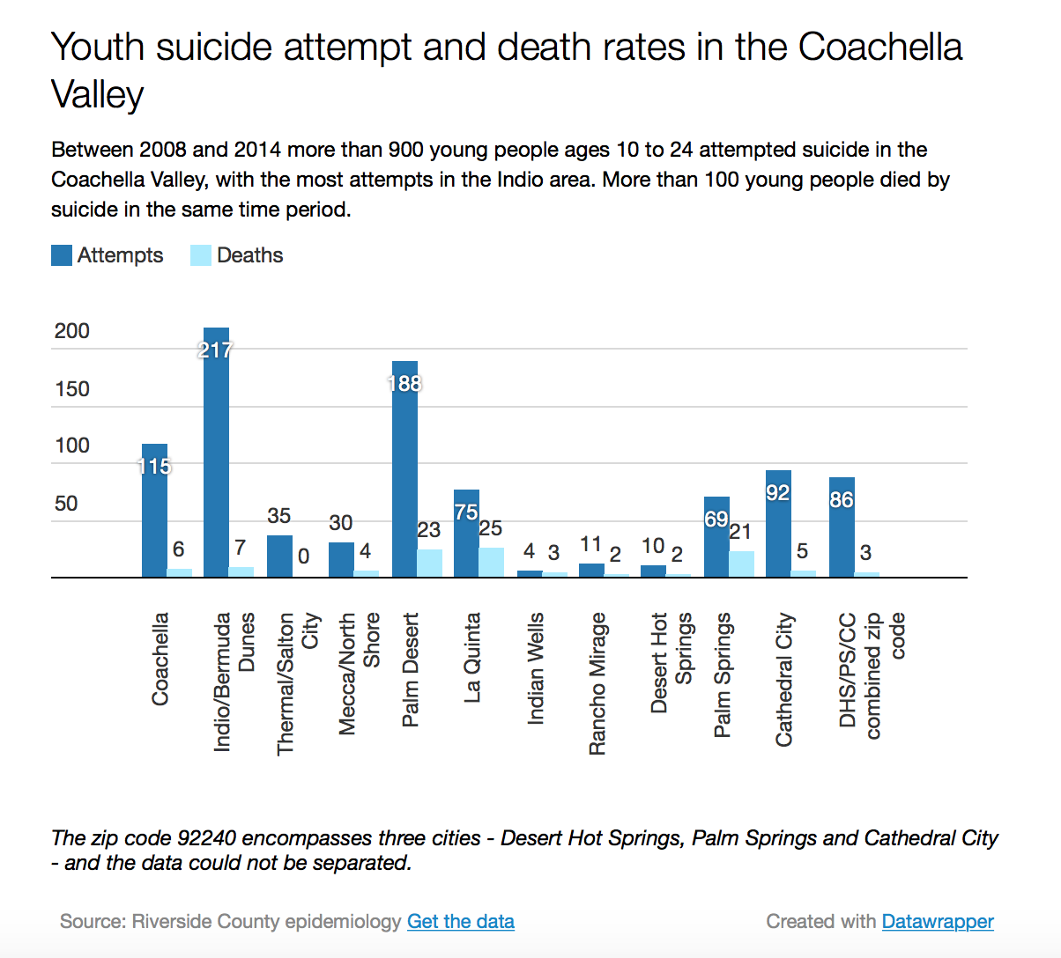
El Objeto Sobre la Aplicación
Prevención del Suicidio
Ayuda es Imidiatamente
Local, ayuda licensiada
Textos son Instante
Anonimo

Slide 4
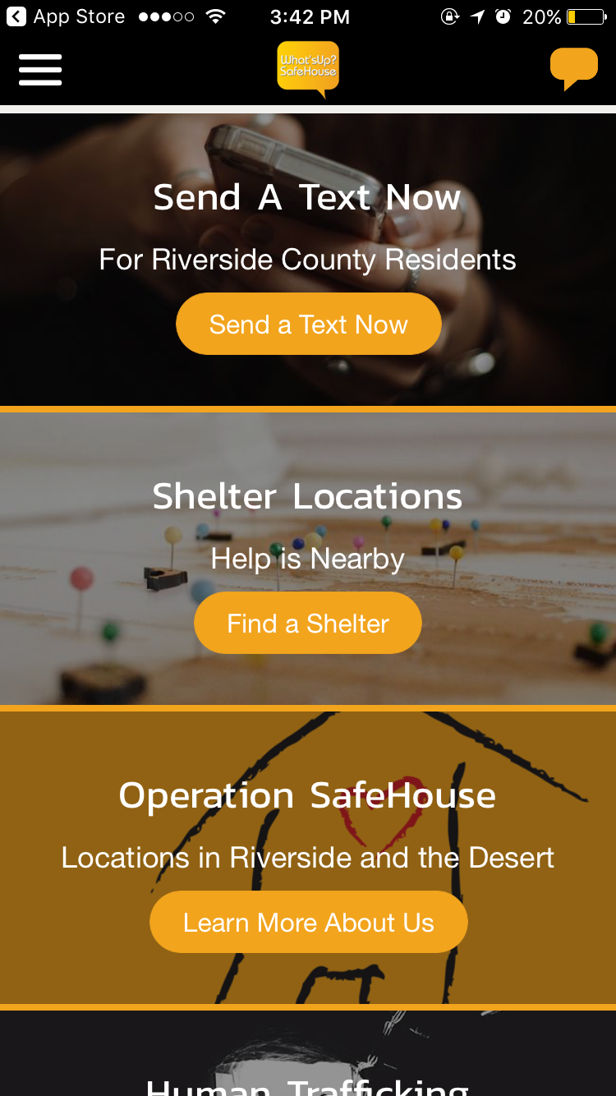
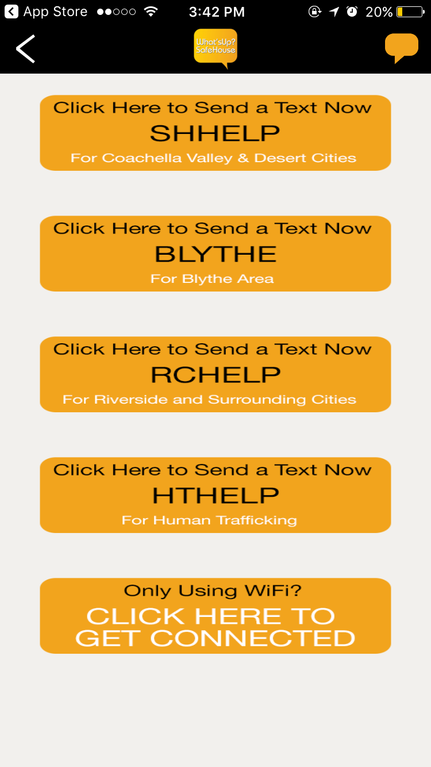
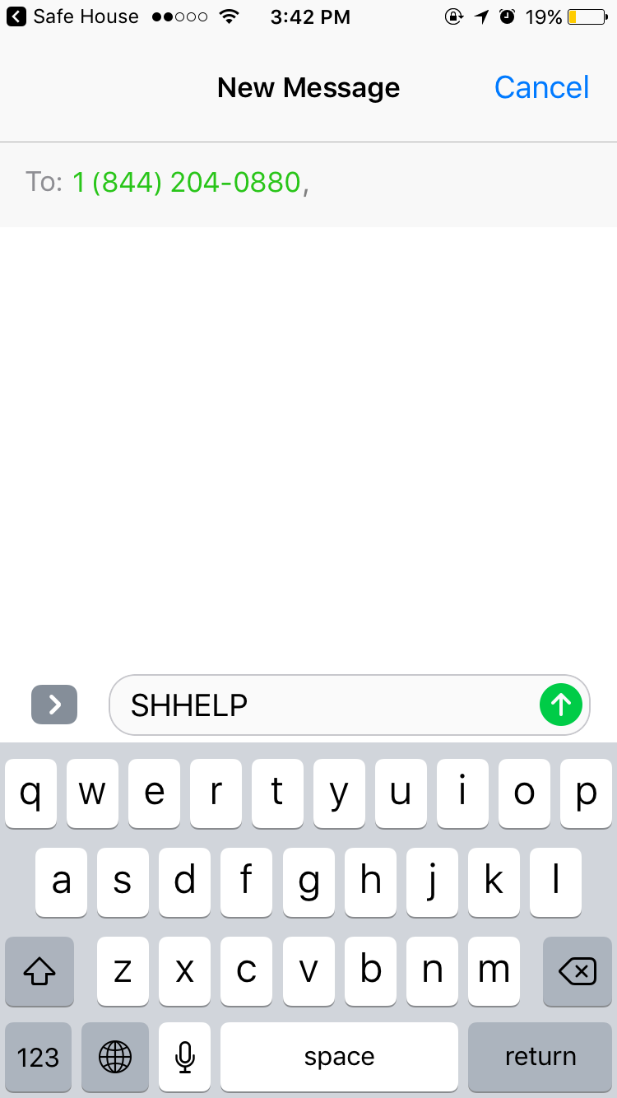
Cómo Funciona
Paso 1
Paso 2
Paso 3
Paso 4
Descarga la aplicación
O
Envía un mensaje de texto a 844.204.0880

Slide 5
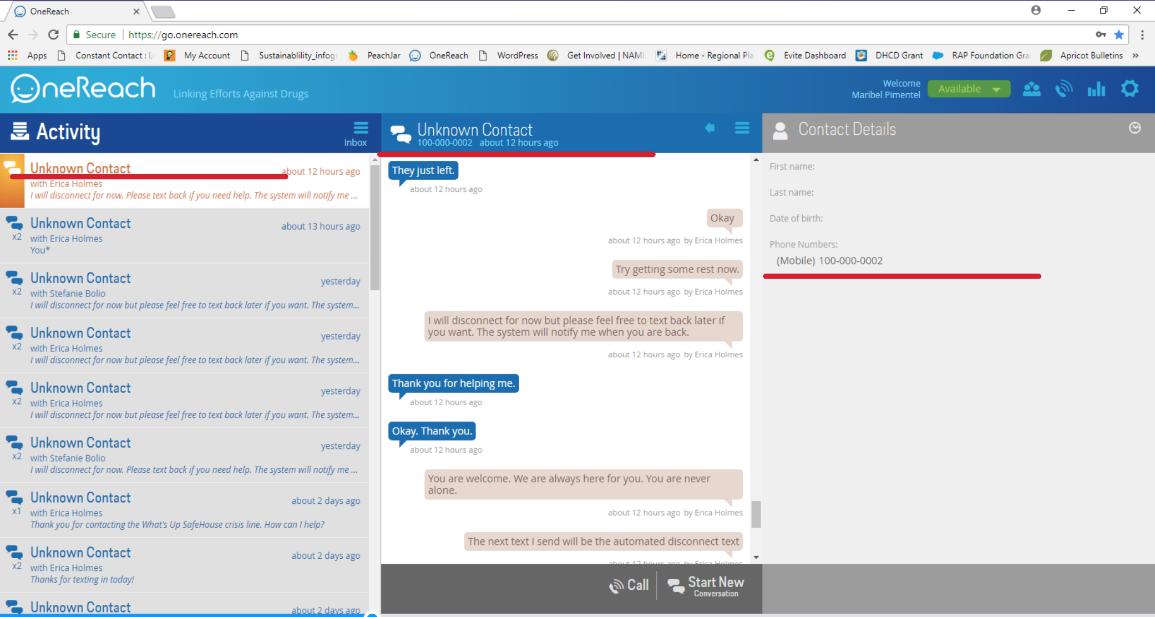
Lo Que Vemos

Slide 6
Quien Deberia de Usar Esta Aplicación
Entre las edades de 11-24 y …….
Un Adulto Preocupado

Slide 7
¿Quién nos está enviando mensajes de texto?

Slide 8
Hay Que Intentarlo
Https://go.onereach.com/

Slide 9
¿Preguntas?

